Slide 1


Slide 2

3 axes
Axe 1 : Agir sur le travail avec les travailleurs et les travailleuses
Axe 2 : Porter une vision partagée du travail avec un « tour de France CFDT du travail » sur les années 2025/2026 !
Axe 3 : Faire du bruit sur le travail
Notes:
Vous avez peut-être commencé à repérer les vidéos « travail et vous » sur les Réseaux Sociaux. C’est un des premiers résultats du projet Le travail que nous voulons qui se construit actuellement collectivement et transversalement.
Ce projet s’appuie sur le « réseau travail confédéral » où sont représentées les Fédérations, URI et Unions, sur des groupes de travail spécifiques (comme le groupe confédéral “QVCT”) ainsi que sur des groupes miroir composés de militants de sections et de syndicats.
A pârtir des axes de travail votés au Bureau National.
Les différentes dimensions (communication, outillage, pratiques syndicales, formation, actions revendicatives, ...) sont structurées autour de 3 axes interdépendants, articulés et menés concomitamment :
Vous trouverez la déclinaison en actions en fin de note.

Slide 3
les 7 axes de revendications :
1/ Redonner du sens au travail
2/ Renforcer le pouvoir d’agir des travailleurs,
3/ Mobiliser les travailleurs pour conduire les transformations,
4/ Promouvoir un management et des organisations plus justes,
5/ Faire du travail un facteur de santé,
6/ Articuler les temps de la vie,
7/ Faire du travail un espace d’égalité et d’inclusion.
Notes:
Parler du travail, s’écouter, argumenter, débattre des transformations en cours ou à réaliser, c’est ce qui permet à chacun·e de s’émanciper mais aussi d’être acteur et porteur de ces évolutions construites collectivement. Les liens établis entre le manque de sens, d’autonomie, de reconnaissance, de respect, l’absence de pouvoir d’agir au travail et certains comportements électoraux (abstention, vote RN) conduisent en effet la CFDT à faire du travail un des leviers de son action syndicale pour lutter contre l’extrême-droite.
Ce projet sera également de nature à développer la CFDT et faire vivre son syndicalisme d’adhérents.
Financement du projet : Répartition de la prise en charge financière à 60% pour la confédération, 20% pour les URI et 20% pour les Fédérations.

Slide 4
Une reconnaissance
sociale
Un contrat
Un statut
La possibilité de réalisation et de développement personnel
Une rémunération
Pour vous, le travail c’est
La tâche
Une obligation
Contrainte
La production de biens
Le métier

Slide 5
L’environnement physique du travail
Le contenu du travail
L’organisation du travail
Pour vous, les conditions d’une bonne qualité de vie au travail sont
Réalisation et développement professionnel
La conciliation de la vie personnelle et professionnelle
Relations sociales et professionnelles
Notes:
La qualité de vie au travail
La notion de qualité de l’emploi et du travail est évoquée pour la première fois en France, mais aussi en Europe, dans les années 70, en réponse à une demande sociale forte, relayée par le pouvoir politique, visant à développer des modes d’organisation du travail innovants capables de concilier l’efficacité et l’intérêt du travail. À l’époque, l’objectif est d’accroître à la fois la satisfaction professionnelle des salariés et la performance des entreprises.
Une approche globale et intégrée du travail
La santé constitue le socle de la qualité de vie au travail, dans son acception la plus large : un état de complet bien-être physique, mental et social. Au-delà, la qualité de vie au travail doit être mesurée sur le plan de l’épanouissement personnel qu’elle est capable d’engendrer, depuis la conciliation des temps de vie, en passant par le développement des compétences, des capacités relationnelles, de la créativité ou de la connaissance de soi. Le résultat dépend de la place qu’accorde au travail et à l’homme, l’ensemble des acteurs, mais plus particulièrement ceux qui assument le pouvoir dans l’entreprise : le travail est-il, oui ou non, dans la réalité quotidienne, considéré comme un facteur stratégique ?
Le sens de cette notion varie selon les individus, leur statut, leur âge, leur genre, leur emploi, mais il est possible d’identifier un certain nombre de facteurs-clés qui apparaissent déterminants pour la qualité de vie au travail :
Les facteurs déterminants pour la qualité de vie au travail
• relations sociales et professionnelles : reconnaissance du travail, respect, écoute, considération des collègues et de la hiérarchie, information, dialogue social et participation aux décisions ;
• contenu du travail : autonomie, variété des tâches, degré de responsabilité ;
• environnement physique du travail : sécurité, bruit, chaleur, éclairage, propreté, cadre spatial ;
• organisation du travail : qualité de la prescription du travail, capacité d’appui de l’organisation dans la résolution des dysfonctionnements, démarches de progrès organisationnel, pénibilité, charge de travail, prévention des risques professionnels ;
• réalisation et développement professionnel : rémunération, formation, validation des acquis, développement des compétences, sécurité des parcours professionnels ;
• conciliation entre vie au travail et vie hors travail : rythme et horaires de travail, vie familiale, accès aux services, loisirs, transports…

Slide 6


Slide 7


GT QVCT ressources
Notes:
Livrables calendrier

Slide 8


Ressources
https://arc.cfdt.fr/ avec mon NPA (numéro d’adhérent·e)

Slide 9
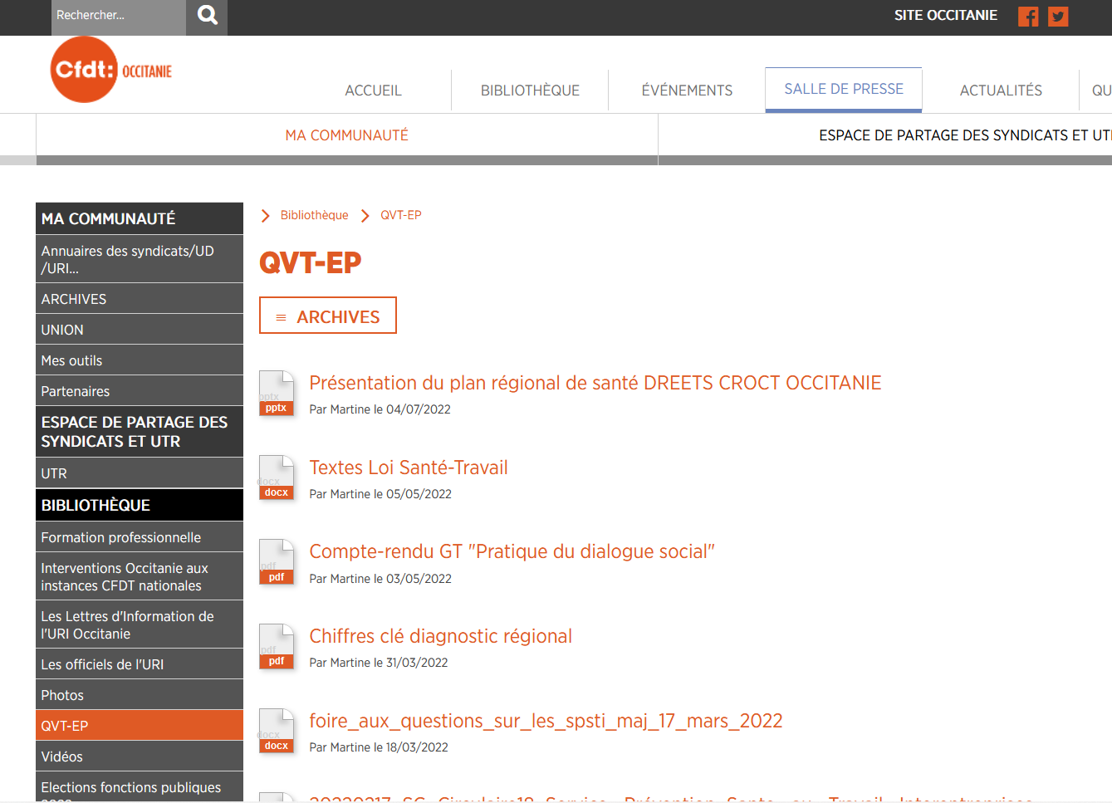
Espace ressources pour CFDT occitanie https://www.nouvel-horizon-cfdt.fr/

Slide 10


